Slide 1
v
第六章 图
6-4 最小生成树

Slide 2
讲什么？
最小生成树的定义
Prim（普里姆）算法
Kruskal（克鲁斯卡尔）算法

Slide 3
最小生成树的定义
生成树：连通图的生成树是包含全部顶点的一个极小连通子图
v₁
多——构成回路
少——不连通
含有n-1条边
v₀
v₃
v₂
v₀
v₁
v₄
v₀
v₁
v₀
v₁
v₀
v₃
v₃
v₄
v₂
v₃
v₄
v₁
v₄
v₂
v₄
v₂
v₃
v₂

Slide 4
最小生成树的定义
生成树的代价：在无向连通网中，生成树上各边的权值之和
最小生成树：在无向连通网中，代价最小的生成树
2
2
2
v₀
v₁
v₀
v₁
v₀
v₁
7
7
(v₅ , v₂)25,
5
v₃
6
5
v₃
6
5
v₃
6
3
3
8
v₄
v₂
v₄
v₂
v₄
v₂
生成树的代价： 20
生成树的代价： 16
在 n 个城市之间建造通信网络，至少要架设n-1条通信线路，而每两个城市之间架设通信线路的造价是不一样的，那么如何设计才能使得总造价最小？

Slide 5
Prim算法——基本思想
v₁
34
12
v₀
19
26
v₄
v₅
46
25
25
38
17
v₂
v₃
关键：是如何找到连接 U 和 V-U 的最短边？
U：涂色
V-U：尚未涂色
方法：一个顶点涂色、另一个顶点尚未涂色的最短边

Slide 6
Prim算法——运行实例
v₁
34
12
初始化：
U={v₀}
V-U={v₁ , v₂ , v₃ , v₄ , v₅ }
cost={(v₀ , v₁)34,(v₀ , v₂)46,(v₀, v₃)∞,(v₀ , v₄)∞,(v₀, v₅ )19}
v₀
19
26
v₄
v₅
46
25
25
38
17
v₂
v₃
v₁
34
12
第一次迭代：
U={v₀ , v₅ }
V-U={v₁ , v₂ , v₃ , v₄}
cost={(v₀ , v₁)34, (v₅ , v₂)25, (v₅, v₃)25, (v₅ , v₄)26}
v₀
19
26
v₄
v₅
46
25
25
38
17
v₂
v₃

Slide 7
Prim算法——运行实例
v₁
34
12
第二次迭代：
U={v₀ , v₅ , v₂ }
V-U={v₁ , v₃ , v₄ }
cost ={(v₀ , v₁)34, (v₂, v₃)17, (v₅ , v₄)26}
第一次迭代：
cost={(v₀ , v₁)34, (v₅, v₃)25, (v₅ , v₄)26}
v₀
19
26
v₄
v₅
46
25
25
38
17
v₂
v₃
v₁
34
12
第三次迭代：
U={v₀ , v₅, v₂ , v₃ }
V-U={v₁ , v₄}
cost={(v₀ , v₁)34, (v₅ , v₄)26}
v₀
19
26
v₄
v₅
46
25
25
38
17
v₂
v₃

Slide 8
Prim算法——运行实例
v₁
34
12
第四次迭代：
U={v₀ , v₅, v₂ , v₃ , v₄ }
V-U={v₁ }
cost ={(v₄ , v₁)12}
第三次迭代：
U={v₀ , v₅, v₂ , v₃ }
V-U={v₁ , v₄}
cost={(v₀ , v₁)34
v₀
19
26
v₄
v₅
46
25
25
38
17
v₂
v₃
v₁
v₁
34
12
12
v₀
19
26
v₄
v₀
19
26
v₄
v₅
v₅
46
25
25
38
25
17
17
v₂
v₃
v₂
v₃

Slide 9
Prim算法——基本思想
顶点集U
顶点集V-U
u
min
v
关键：是如何找到连接 U 和 V-U 的最短边
v'
算法：Prim
输入：无向连通网G=(V，E)
输出：最小生成树T=(U，TE)
1. 初始化：U = {v}； TE={ }；
2. 重复下述操作直到U = V：
2.1 在E中寻找最短边(i，j)，且满足i∈U，j∈V-U；
2.2 U = U + {j}；
2.3 TE = TE + {(i，j)}；

Slide 10
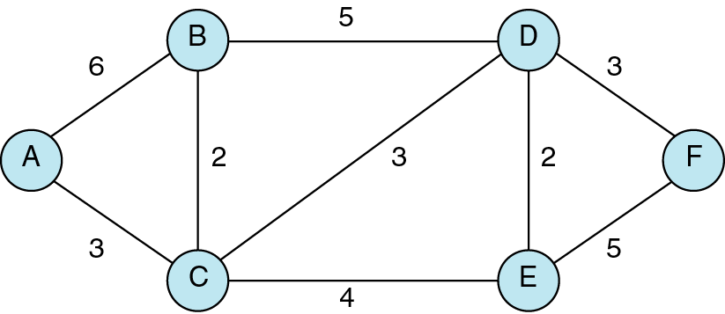
Prim算法——实例

Slide 11
练习
v₁
34
12
v₀
19
26
v₄
v₅
46
25
25
38
17
v₂
v₃

Slide 12
Kruskal算法——基本思想
Prim算法的关键是什么？
最短边
找到连接 U 和 V-U 的最短边
顶点分别位于U 和 V-U 中
Prim算法：先构造满足条件的候选最短边集，再查找最短边
Kruskal算法：先查找最短边，再判断是否满足条件

Slide 13
Kruskal算法——基本思想
v₁
初始化：连通分量＝{v₀}, {v₁}, {v₂}, {v₃}, {v₄}, {v₅}
34
12
第一次迭代：连通分量＝{v₀}, {v₁, v₄}, {v₂}, {v₃}, {v₅}
v₀
19
26
v₄
v₅
第二次迭代：连通分量＝{v₀}, {v₁, v₄}, {v₂, v₃}, {v₅}
46
25
25
38
17
第三次迭代：连通分量＝{v₀, v₅}, {v₁, v₄}, {v₂, v₃}
v₂
v₃
第四次迭代：连通分量＝{v₀, v₂, v₃, v₅}, {v₁, v₄}
第五次迭代：连通分量＝{v₀, v₂, v₃, v₅, v₁, v₄}

Slide 14
Kruskal算法——实例

Slide 15
Kruskal算法——基本思想
算法：Kruskal算法
输入：无向连通网G=(V，E)
输出：最小生成树T=(U，TE)
1. 初始化：U=V；TE={ }；
2. 重复下述操作直到所有顶点位于一个连通分量：
2.1 在E中选取最短边(u，v);
2.2 如果顶点 u、v 位于两个连通分量，则
2.2.1 将边 (u，v) 并入TE；
2.2.2 将这两个连通分量合成一个连通分量；
2.3 在 E 中标记边 (u，v)，使得 (u，v) 不参加后续最短边的选取；

Slide 16
练习
v₁
34
12
v₀
19
26
v₄
v₅
46
25
25
38
17
v₂
v₃

